Slide 1
Titelfolie
Verwende auf der ersten Folie eine große Headline – denn großzügige Titelfolien schaffen Aufmerksamkeit. Versuche Inhalte grundsätzlich auf das Wesentliche zu reduzieren. Niemand liest gern Romane in einer PowerPoint-Präsentation.

Slide 2

Titelfolie mit Bild
Unterüberschrift

Slide 3
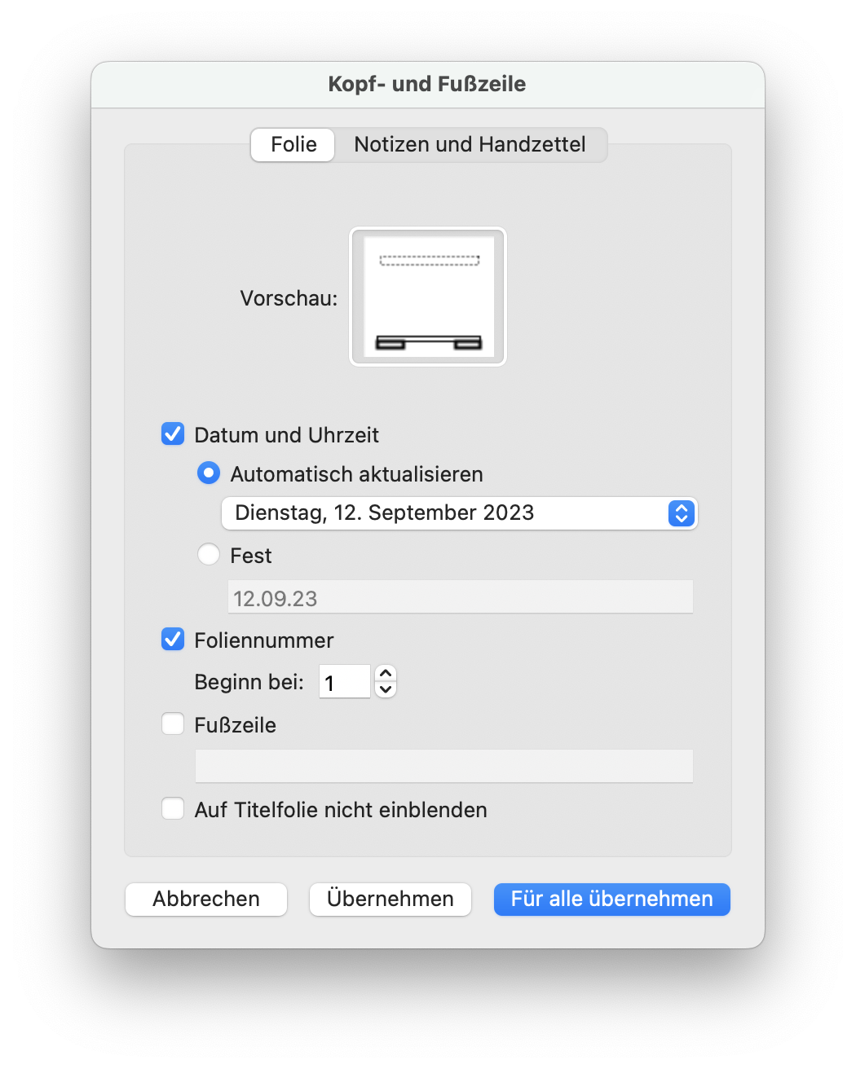
Fußzeile einstellen
Unter dem Menüreiter „Einfügen“ auf „Kopf- und Fußzeile“ klicken.
Im Dialogfeld kann
Datum
Anzeige der Foliennummer
Fußzeile
für eine oder alle Folien eigestellt werden.

Slide 4

GrueneType Neue installieren
Die GrueneType (eingeführt 2023 mit dem Grundlagendesign) wird durch die GrueneType Neue ersetzt. Es handelt sich dabei um eine aktualisierte Version unserer Headline-Schrift, die sowohl optisch als auch technisch angepasst wurde, um den Anforderungen an eine gute Schrift gerecht zu werden.
Stelle sicher, dass du sie installiert hast. Zum Download geht’s hier entlang.

Slide 5














Sonstige Tipps
Du brauchst Bilder?
Neben Typografie und Farbwelt ist die Bildsprache eines der mächtigsten Werkzeuge für eine professionelle und emotional ansprechende Gestaltung.
Hier findest du Anlaufstellen, bei denen du passendes Bildmaterial finden kannst.
Du brauchst Icons?
Die Gängigsten findest du unten. Weitere lizenzfreie Icons gibt’s z. B. hier:
thenounproject.com
freepik.com
Da viele Anbieter Urhebernennung erfordern, kannst du sie in der Fußzeile hinzufügen.

Slide 6
Tagesordnung Vorlage
Erster Tagesordnungspunkt
Zweiter Tagesordnerungpunkt
Erster Unterpunkt
Zweiter Unterpunkt
Dritter Tagesordnungspunkt
Vierter Tagesordnungspunkt

Slide 7

Beispiel mit Text & Bild
Hier steht der Störer-Text.
Hier könnten ein paar deiner Gedanken stehen. Teile Punkte lieber auf mehrere Slides auf und verwende Fotos, um deine Punkte zu illustrieren.

Slide 8
Beispiel mit Text & Bild
Hier steht der Störer-Text.
Hier könnten ein paar deiner Gedanken stehen. Teile Punkte lieber auf mehrere Slides auf und verwende Fotos, um deine Punkte zu illustrieren.

Slide 9
Textfolie
Hier steht nur Text. Ein bisschen langweilig, aber manchmal muss auch das sein. Denn nicht zu jedem Gedanken gibt es das passende Bild.
Ein guter Trick: Achte darauf, dass deine Zeilen nicht zu lang werden. Das menschliche Auge kann einer zu langen Zeile schwer folgen und verrutscht beim Zeilenumsprung. Versuche deinen Text in zwei Spalten anzulegen. So macht auch das Lesen längerer Texte noch Spaß.
Hier steht der Störer-Text.

Slide 10
Diagramm Vorlage

Slide 11

Wir schützen Klima & Wirtschaft, sorgen für Gerechtigkeit, verteidigen Demokratie & Freiheit und schaffen Frieden & Sicherheit.
Zusammenbringen, was zusammen gehört:

Slide 12

Zusammenbringen, was zusammen gehört:
Wir schützen Klima & Wirtschaft, sorgen für Gerechtigkeit, verteidigen Demokratie & Freiheit und schaffen Frieden & Sicherheit.

Slide 13
Bildfolie

Slide 14

Vielen Dank
Vorname Nachname
Titel
BÜNDNIS 90/DIE GRÜNEN
KV Musterstadt
Musterstraße 1
12345 Musterstadt
T +49 12 3456789
F +49 12 3456789
mail@webseite.de
für eure Aufmerksamkeit!

Slide 15
Titelfolie
Verwende auf der ersten Folie eine große Headline – denn großzügige Titelfolien schaffen Aufmerksamkeit. Versuche Inhalte grundsätzlich auf das Wesentliche zu reduzieren. Niemand liest gern Romane in einer PowerPoint-Präsentation.

Slide 16
Beispiel mit Text & Bild
Hier steht der Störer-Text.
Hier könnten ein paar deiner Gedanken stehen. Teile Punkte lieber auf mehrere Slides auf und verwende Fotos, um deine Punkte zu illustrieren.

Slide 17
Beispiel mit Text & Bild
Hier steht der Störer-Text.
Hier könnten ein paar deiner Gedanken stehen. Teile Punkte lieber auf mehrere Slides auf und verwende Fotos, um deine Punkte zu illustrieren.

Slide 18
Textfolie
Hier steht nur Text. Ein bisschen langweilig, aber manchmal muss auch das sein. Denn nicht zu jedem Gedanken gibt es das passende Bild.
Ein guter Trick: Achte darauf, dass deine Zeilen nicht zu lang werden. Das menschliche Auge kann einer zu langen Zeile schwer folgen und verrutscht beim Zeilenumsprung. Versuche deinen Text in zwei Spalten anzulegen. So macht auch das Lesen längerer Texte noch Spaß.
Hier steht der Störer-Text.

Slide 19
Diagramm Vorlage

Slide 20
Wir schützen Klima & Wirtschaft, sorgen für Gerechtigkeit, verteidigen Demokratie & Freiheit und schaffen Frieden & Sicherheit.
Zusammenbringen, was zusammen gehört:

Slide 21

Vielen Dank
Vorname Nachname
Titel
BÜNDNIS 90/DIE GRÜNEN
KV Musterstadt
Musterstraße 1
12345 Musterstadt
T +49 12 3456789
F +49 12 3456789
mail@webseite.de
für eure Aufmerksamkeit!

